Slide 1

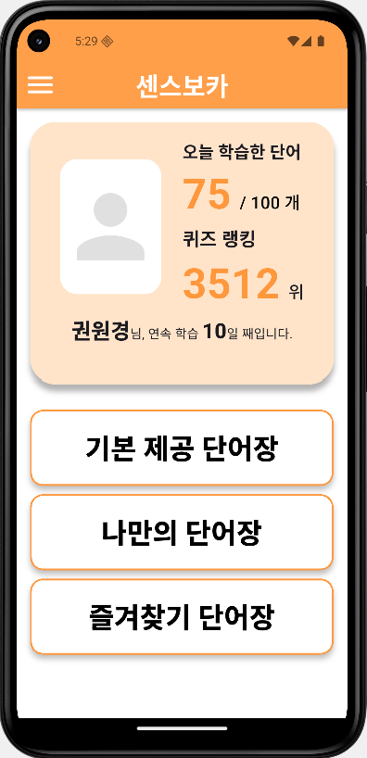
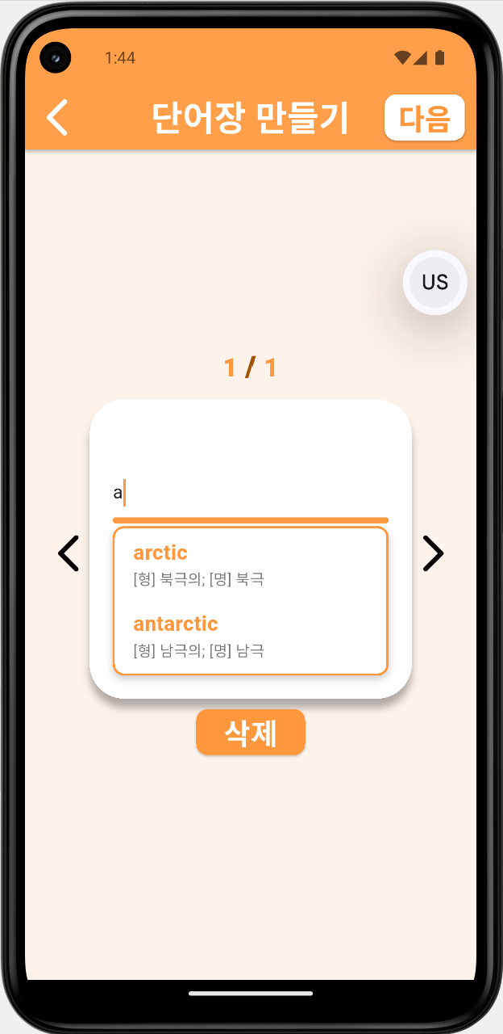
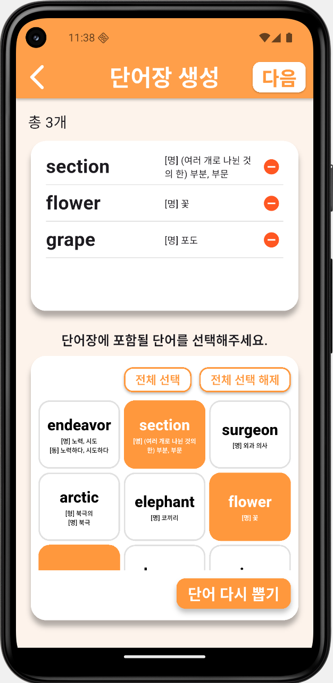
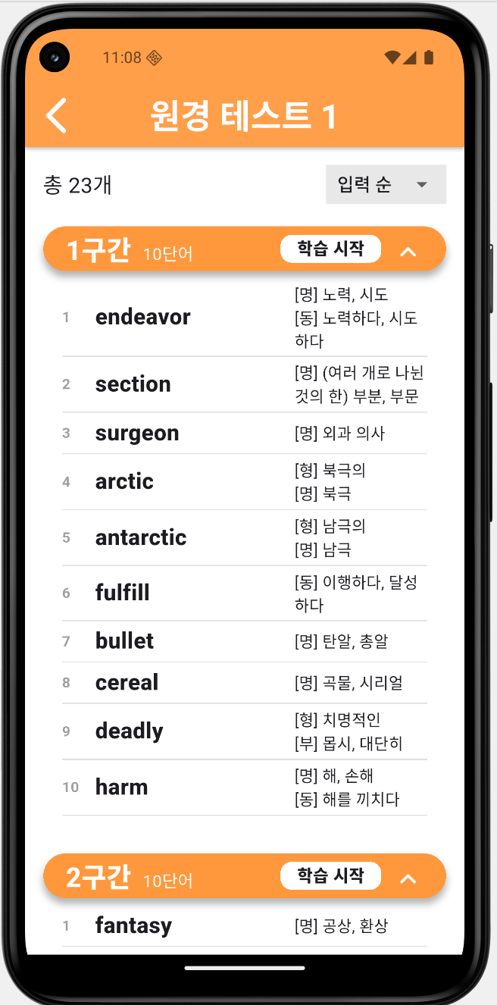
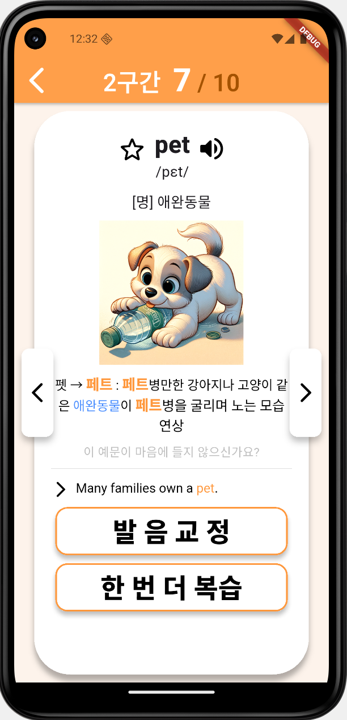
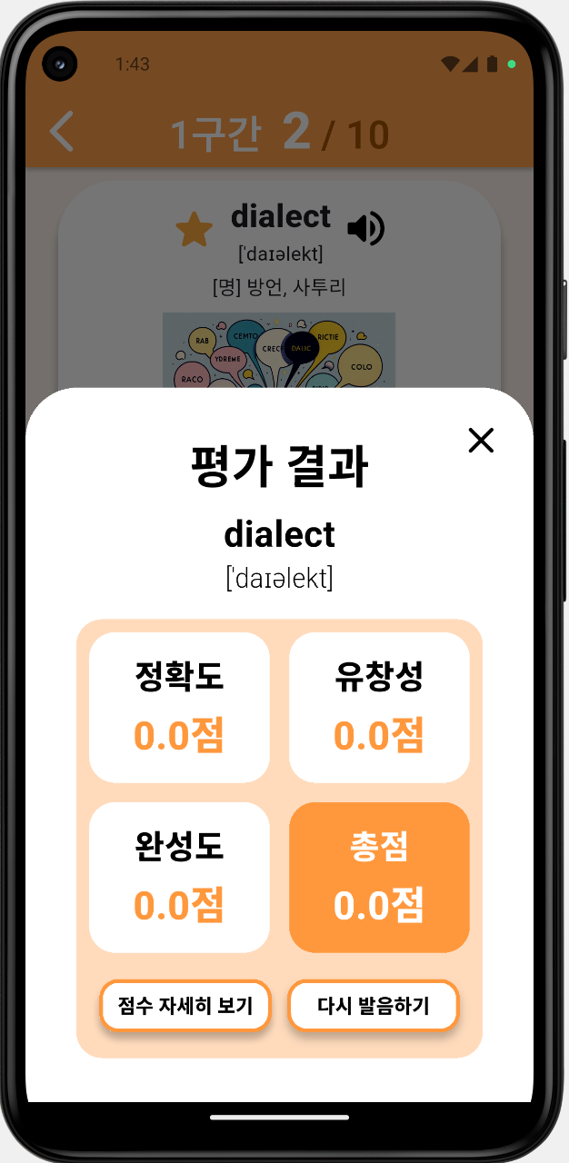
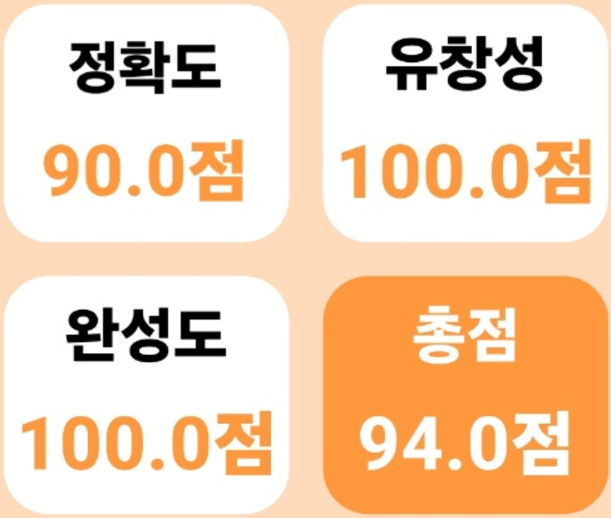
컴퓨터정보ㆍ보안전공
Sense Voca (센스보카)
김원현 크로스
대표학생: 권원경
참여학생: 김성준, 정수현
지도교수: 임승철
제작 개요
SenseVoca는 경선식 영어 단어장에서 활용되던 해마 학습법을 기반으로, 단기간에 많은 단어를 효율적으로 암기할 수 있도록 함
첫째, 영어 단어의 발음을 활용하여 뜻이 연상되는 문장과 이미지 제공함
특히 사용자의 관심사에 맞춘 문장과 이미지를 제공함으로써, 상상력을 자극하고, 학습의 몰입도를 높이는 효과를 기대할 수 있음
둘째, 연상 문장을 출력하는 과정에서 부정확해진 발음을 교정할 수 있도록, 발음 교정 기능을 제공함
사용자의 발음에 대한 전체적인 평가와 함께 교정 문구 제시함으로써, 직접 말하며 외우는 방식을 자연스럽게 유도하고 기억 효과를 더욱 강화함
이러한 기능을 통해 단어의 장기 기억 정착과 학습에 대한 흥미 유발을 동시에 실현함
작품 결과
메인 화면
나만의 단어장 생성
단어 학습 화면
기대 효과
1. 나만의 단어장 기능
개인 관심사에 맞춘 연상 문장을 생성함으로써, 몰입감 높은 맞춤형 학습 경험
‘한 번 더 복습’ 기능을 통해, 기억 정착률 상승 및 오답 반복 감소
2. 발음 교정 기능
원어민 발음 기준의 피드백을 제공함으로써, 정확한 발음 습득과 말하기 자신감 향상
발음 재녹음 기능을 통해 평가 시도의 유연성 확보 및 부담 완화
3. 즐겨찾기 기능
중요한 단어를 따로 모아 복습할 수 있어, 비효율적인 반복 학습 감소
2025-상반기
SW창의융합경진대회

